Slide 1
Relazione coordinatore gruppo I al CL aperto del 3/7/2012
T. Spadaro

Slide 2
Reminder: gruppo 1 LNF 2012
fwd
Richieste 2011, assegnazioni 2012, SJ 2012 approssimati a 1 kE
Sigla | Ric | Tec | FTE | <FTE> | MI |  | ME |  | CON |  | APP |  | ALTRO CAP
ATLAS | 15 | 5 | 15.6 | 0.78 | 15 | 8 | 221 | 106 | 38 | 24 | 113 | 109
BABAR | 7 | 0 | 3.3 | 0.47 | 5 | 2 | 21 | 15 | 6 | 4
BESIII | 4 | 0 | 2.0 | 0.50 | 4 | 3 | 56 | 35 | 15 | 7 | 6 | 0 | 6 | 0 | INV
CDF2 | 5 | 0 | 2.3 | 0.46 | 3 | 2 | 75 | 19 | 4 | 3 |  |  | 8 | 2 | INV
CMS | 9 | 4 | 9.7 | 0.75 | 12 | 5 | 126 | 51 | 55 | 19 |  |  | 10 | 10 | INV
KLOE | 23 | 4 | 17.5 | 0.65 | 46 | 22 | 50 | 24 | 216 | 99 14 | 568 | 294 50 | 100 | 90 | MAN
LHCb | 10 | 2 | 8.2 | 0.68 | 16 | 4 | 112 | 60 | 35 | 22 | 165 | 85 | 5 | 5 | INV
NA62 | 7 | 1 | 5.3 | 0.66 | 23 | 10 | 119 | 79 | 40 | 25 | 100 | 100 | 20 | 20 | TRA
PSupB | 7 | 4 | 4.0 | 0.36 | 25 | 7 | 47 | 12 10 | 40 | 34 |  |  | 5 | 5 | TRA
Pmu2e | 4 | 0 | 1.2 | 0.30 | 4 | 1 | 28 | 11 | 35 | 19 |  |  | 22 | 6 | INV
UA9 | 6 | 2 | 2.1 | 0.27 | 3 | 1 | 20 | 14 | 6 | 5 | 25 | 5 | 34 | 28 | INV
DTZ | 97 | 22 | 71.2 | 0.60 | 37 | 18 | 68 | 37 | 74 | 30 |  |  | 73 | 33 | INV

Slide 3
Attivita’ 2012: ATLAS @ LNF
Attivita’ nella collaborazione su analisi e computing
Main focus ,
, properties and related objects perf./reco.
:
Analysis optimization (2011+2012)
MVA analysis and 2d fit signal yield
conf. note editing (selection, MVA)
:
MET reconstruction/systematics
Theoretical uncertainties
Editing of the MET conf. note from
the JET/ETMISS group
properties:
Group coordination
Tier-2 size:
5 full racks with CPU
  ATLAS Tier-2: 5808 HepSpec, 832 j.s. (+ 2477 HepSpec in installation)
  Tier-2: 6920 HepSpec, 1024 j.s.
  Additional ~1100 j.s. available for Tier-3
Storage : 380 TB
Network: founding requested for a 10Gb/s switch for direct connection of the Tier-2 to the WAN, 35 kE
Activity:
  Superb VO integration (other LHC experiments ~ realized)
  Parallel Analysis on Grid with PoD
Notes:
Trasferimento tecnologico per ATLAS LNF (G. Maccarrone presso ELTOS di Arezzo, 13 ME fatturato, 110 dipendenti, 70% estero) 10 settimane (7 pagate gia’ da CERN, progetto MAMMA) da settembre per Bruno Ponzio al laboratorio CERN RD51 sotto Rui de Oliveira per apprendere expertise circa la costruzione di micromegas e piu’ in generale di PCB collegati a camere con micro grap.

Slide 4
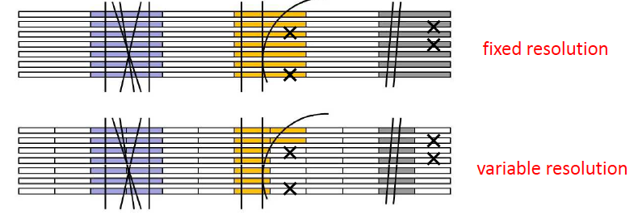
Attivita’ 2012: ATLAS @ LNF
FTK and new Small Wheels
Small Wheel upgrade (2018) just approved by ATLAS muon IB with several milestones for the end of 2012.
Participation of several Italian groups: LNF, Rome1, Rome3, NA, CS, PV, LE for micromega (MM) detector (mainly for precision tracking)
Central role of LNF: Italian site construction, FE electronics, mechanical quality control, mechanical structure.
LNF responsibility for the technological transfer from CERN to Italian company(ELTOS): followed by G. Maccarrone
Bruno Ponzio should get expertise on PCB for micro-gap chambers from RD51 lab at CERN under Rui de Oliveira
Several Test beams (one scheduled at BTF in mid July) and Cosmic Ray studies ongoing
4 activities coordinated by Frascati
New Associative Memory ASIC 65nm.
Pattern density x20, speed x2.5
Similar power consumption!!
Vertical slice integration
FTK input & clustering
Invention of variable resolution patterns

Slide 5
Richieste servizi II sem. 2012 ATLAS
Richieste legate all’upgrade (MM’s) e trigger
Richieste II semestre 2012
SEA | Nuova versione scheda FTK_IM | 0.5 mu | 9.5 mu
 | finalizzazione FW e SW scheda di test e test chip memoria associativa (AMchip04) | 2 mu
 | sviluppo nuova versione chip memoria associativa | 4 mu
 | progettazione, produzione e test FEE MM’s | 3 mu
SPCM | Reparto meccanica (officina): test stand | 1 mu | 4 mu
 | Reparto carpenteria: meccanica MM’s | 1 mu
 | Reparto metrologia: misure PCB e test assemblaggio | 2 mu
SSE/SPAS | Progettazione spacers MM’s, sistema test assemblaggio |  | 2 mu
 | Tecnici gruppo |  | 6 mu

Slide 6
Richieste per 2013 a CSN1: ATLAS
Gruppo per il 2013: 15 ricercatori e 3 tecnologi per 16.3 FTE
Laureandi: Castegnaro (FTK)
Tecnici: G. Corradi, M. Gatta, C. Paglia, B. Ponzio, G. Pileggi, T. Vassileva
Supporto Tier-2: M. Pistoni, D. Spigone, C. Soprano

Slide 7
Richieste per 2013 a CSN1: ATLAS
MI | Incontri gruppi italiani | 11 kE | 26 kE
 | Trasferimento tecnologico MM’s presso ELTOS | 15 kE
ME | Responsabilita’ | 6 mu | 90 kE
 | Meeting fisica | 9 mu
 | Manutenzione apparato | 3 mu
 | Trasferimento tecnologico MM’s presso RD51 LAB | 7 mu
CON | Metabolismo | 16 kE | 104 kE
 | Consumi al CERN | 8 kE
 | Consumi legati al Calcolo | 5 kE
 | FTK (FTK_IM + AMchip) | 60 kE
 | Test con raggi cosmici MM’s | 15 kE
APP | Spazio disco TIER-2 – 175 TB | 61 kE | 128 kE
 | CPU TIER-2 – 1.5 kHS | 22 kE
 | TIER-2 - Rete | 4 kE
 | TIER-2 – Server + switch stella | 41 kE
INV | MM testbeam a LNF: elettronica + meccanica |  | 35 kE

Slide 8
Richieste servizi I sem 2013 ATLAS
Richieste di sviluppo legate all’upgrade (MM’s + trigger)
Richieste I semestre 2013
SEA | Sviluppo PCB | 2 mu | 11 mu
 | sviluppo nuova versione AMchip anche in caso di successo versione precedente | 6 mu
 | micromegas | 3 mu
SPCM | Reparto metrologia: micromegas | 2 mu | 3 mu
 | Reparto meccanica (officina): micromegas | 1 mu
SSE/SPAS | Progettazione micromegas |  | 6 mu
 | Tecnici di gruppo: micromegas |  | 8 mu
back

Slide 9
Attivita’ 2012: KLOE
Per il report delle attivita’ del gruppo:
  Annual Report delle attivita’ sul sito web del SIS. Contiene motivazioni e risultati delle analisi in corso, lo stato di inner tracker e calorimetri, i risultati dei test dei nuovi rivelatori
Attivita’ in corso che coinvolgono Divisione Tecnica e Divisione Acceleratori:
  Costruzione Inner Tracker: 3 dei 4 layer della camera pronti; cosmic ray test- stand in corso; elettrodi per il 4° layer in costruzione al CERN;
  Test di acquisizione dell’IT in corso;
  Costruzione calorimetri: uno dei due calorimetri assemblato; tile per il II calorimetro e struttura meccanica in preparazione;
  Elettronica in produzione; Test delle schede prodotte in corso;
  Integrazione dei rivelatori nella regione del final focusing di DAFNE: progetto e planning definiti; maquette con passaggio cavi disponibile; progettazione e test del sistema di raffreddamento in corso

Slide 10
Attivita’ 2012: KLOE
Ridefinito il programma di fisica con 5-10 fb⁻¹, presentato in CSN e al Comitato Scientifico del laboratorio, disponibile sulla pagina web di KLOE-2:
  QM, CPT- and Lorentz-invariance tests
  SM test with precision measurements of V_{us}
  Low-energy QCD with e.g. radiative kaon, η, and η’ decays and low-mass scalars with e.g. the study of scalar-KK coupling
  γγ physics with e.g. the measurements of the π⁰ width and π⁰ → γγ* transition form factor in the space-like region
  Search for the U-boson from dark sector
Sommario analisi:
4 Tesi di dottorato da completare in autunno; 5 in corso
2 lavori pubblicati nel 2012: PLB706(2012)1917; EPJC72(2012)1917
4 draft in preparazione
10 lavori in corso, di cui 3 con risultati preliminari
Le richieste del 2013 si basano sull’assunzione di fermare il commissioning della macchina a fine 2012; lavorare all’assemblaggio/integrazione/test dei nuovi rivelatori per 4-5 mesi e avere 5-6 mesi di presa dati nel 2013

Slide 11
Richieste servizi II sem. 2012 KLOE
Richieste II semestre 2012
SEA | ECAL, DC, Trigger: Controllo, Riparazione, Ricostituzione riserva di schede per il run | 0.5 mu | 22.5 mu
 | Commissioning schede DAQ per l’HET/Installazione LED driver | 1 mu
 | Test IT/preparazione cavi HV/test patch panel | 2 mu
 | Completamento schede acquisizione IT | 1 mu
 | Sistema controllo HV per l’IT | 3.5 mu
 | Produzione/Test FEE per QCALT | 1.5 mu
 | Produzione/Test schede acquisizione QCALT | 2 mu
 | Produzione schede di FEE per CCALT/sviluppo scheda flash-ADC | 9 mu
 | Supporto per installazione, cablaggio, test dei rivelatori su Dafne | 2 mu

Slide 12
Richieste secondo sem. 2012 KLOE
Richieste II semestre 2012
SPCM | Carpenteria | Assemblaggio II stazione QCALT | 1 mu | 12 mu
 | Carpenteria | Tooling integrazione QCALT sulla beam pipe (BP) | 1 mu
 | Carpenteria | Lavori integrazione: vassoi porta-cavi su guida BP | 0.5 mu
 | Off meccanica | Realizzazione tile (2 mu) - ghiere inox (1) - supporto cavi (1) - lavorazione tooling integrazione QCALT - BP (1) - aggancio cavi QCALT (0.5) | 5.5 mu
 | Off meccanica | Pavoni per i cavi dell’IT (1) e traslatore IT (0.5) | 1.5 mu
 | Off meccanica | Supporti SiPM per CCALT (0.5); agganci su QD0 (0.5) | 1.0 mu
 | Metrologia | Misura planarita’ guida-fibre (0.5) e PCB in alumina (0.5) di QCALT | 1 mu
 | Metrologia | Misure dimensionali 96 cristalli di CCALT | 0.5 mu
SSE/SPAS |  | Tooling ed integrazione | 2 mu | 4 mu
 |  | Assistenza assemblaggio | 2 mu

Slide 13
Richieste 2013 KLOE a CSN1
Gruppo LNF nel 2013: 18 ricercatori + 4 tecnologi: ~14 FTE
Tecnici: Anelli Mario, Fortugno Giuseppe, Iannarelli Mauro, Pileggi Giuseppe, Ponzio Bruno, Rosellini Rossano, Saputi Alessandro, Sborzacchi Francesco, Turri Ennio
Richieste 2013
MI | Seminari, conferenze | 21 kE
ME | Conferenze | 35 kE
CON | Gas, metab., manutenzione | 120 kE
APP | Integrazione, spares | 75 kE
APP | Calcolo upgrade: spazio disco | 80 kE
Calcolo Man. |  | 100 kE

Slide 14
Richieste 2013 KLOE
Richieste I semestre 2013
SEA (SELF) | ECAL, DC, Trigger: Controllo, Riparazione, Ricostituzione riserva di schede per il run | 0.5 mu | 9.5 mu
 | Supporto per installazione, cablaggio, test dei rivelatori su Dafne | 4 mu
 | Messa in operazione e test elettronica IT | 2 mu
 | Messa in operazione e test elettronica QCALT | 2 mu
 | Messa in operazione e test elettronica CCALT | 1 mu
SPCM | Carpenteria: vari lavori integrazione | 2 mu | 8 mu
 | Meccanica: lavorazioni varie durante assemblaggio e integrazione | 6 mu
SSE/SPAS | Progettazione e assistenza integrazione IT | 4 mu | 4 mu
back

Slide 15
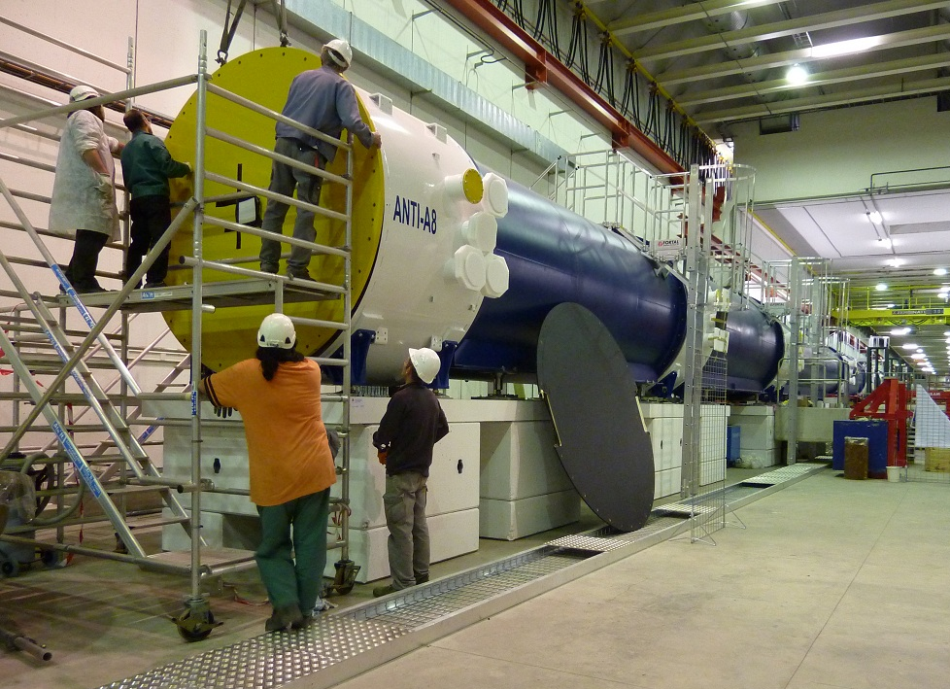
Attivita’ 2012: NA62
A.Antonelli, G. Mannocchi, M. Martini, M. Moulson, F. Gonnella, M.Raggi, T. Spadaro
C.Capoccia, E. Capitolo, A.Cecchetti, G. Corradi, R.Lenci, C. Paglia, V. Russo, M. Santoni, S.Valeri, D. Tagnani, T. Vassilieva
In collaborazione con: G. Bisogni, U. Martini, V. Lollo, G. Di Raddo, P. Chimenti, M. Troiani, M.Paris, E.Di Pasquale

Slide 16
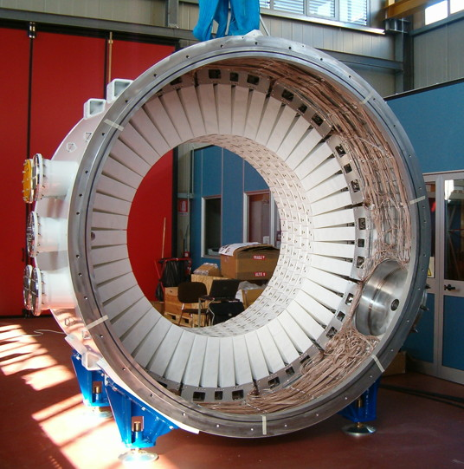
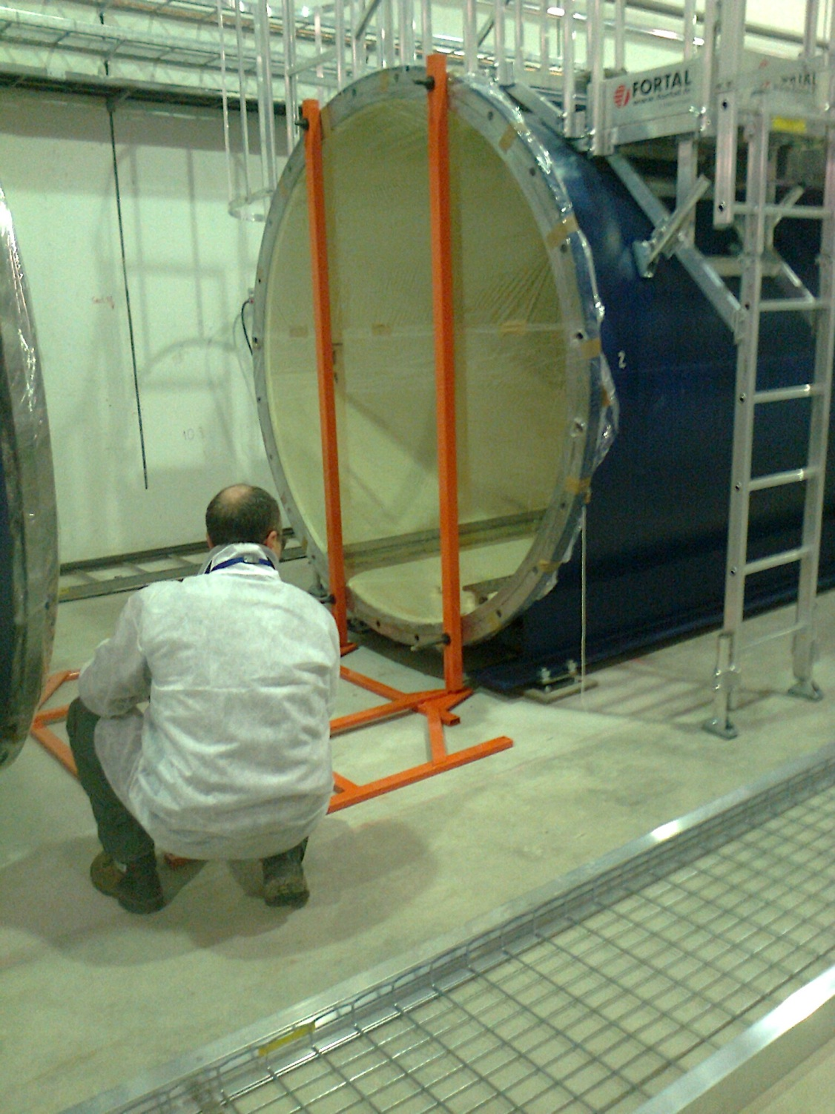
Attivita’ 2012: responsabilita’ NA62 LNF
Progettazione meccanica sistema di veti a grande angolo compresi gli strumenti per la costruzione e l’installazione (SPAS)
Validazione dei vessel presso la ditta costruttrice (SPAS, Servizio Vuoto)
Costruzione strumenti installazione, meccanica assemblaggio (SSCR, SPAS)
Costruzione e commissioning
Installazione al CERN
Progettazione, realizzazione, test dell’elettronica di front end (SEA)

Slide 17
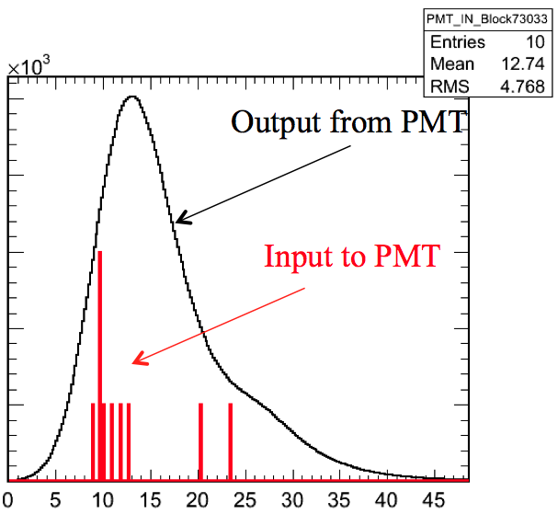
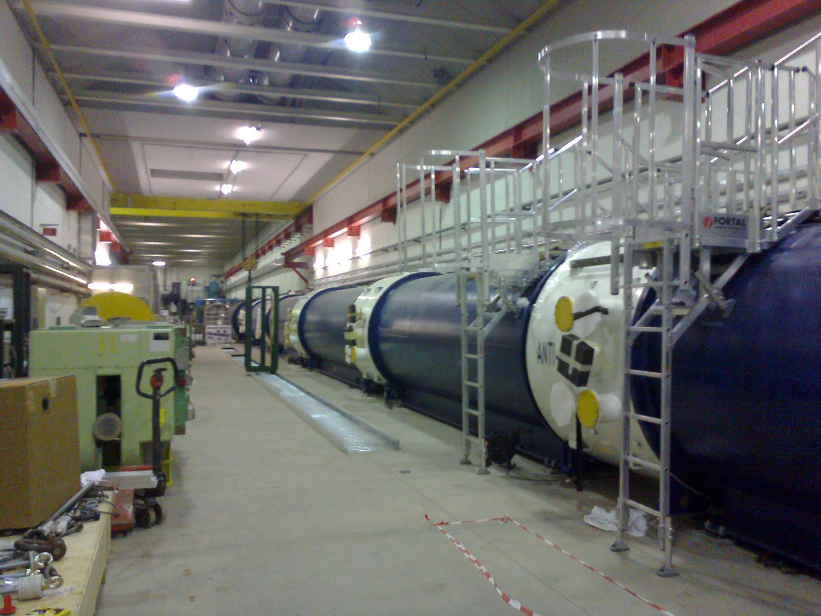
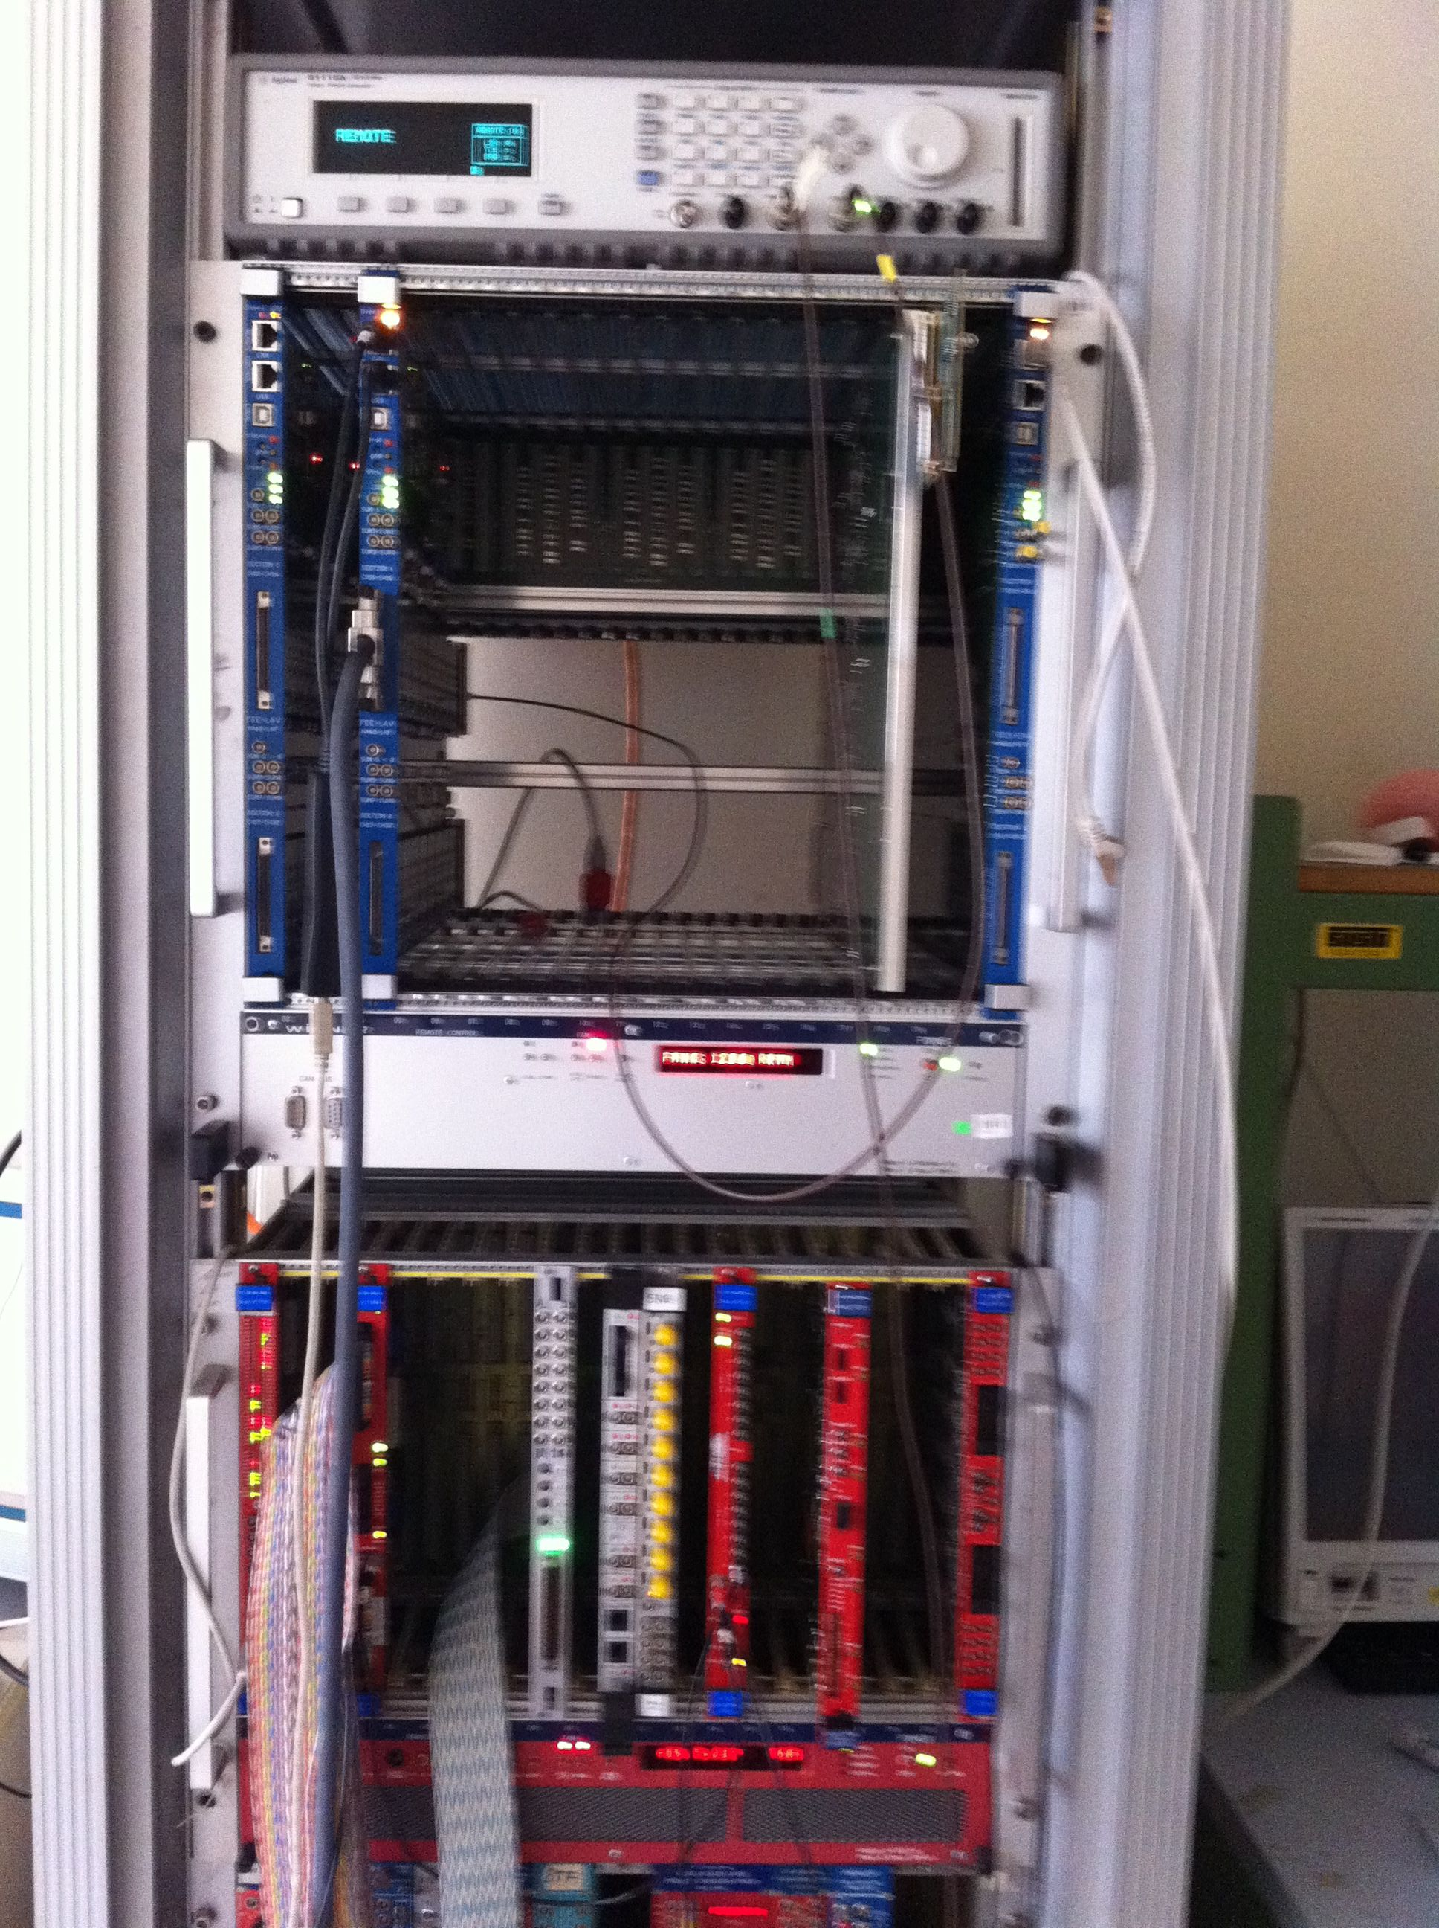
Attivita’ 2012: NA62
Attivita’ primo semestre 2012:
  costruzione e commissioning 3 stazioni LAV
  installazione 8 stazioni LAV sul tubo a vuoto dell’esperimento al CERN
  Sviluppo nella simulazione dettagliata PMT, FEE
  Sviluppo di un sistema di test massivo per FEE in produzione
  Sviluppo Firmware per primitive dal LAV per trigger di livello 0

Slide 18
Richieste 2013 NA62 alla CSN1
Gruppo LNF nel 2013: 6 ricercatori + 2 tecnologi: 6.3 FTE
Costruzione e commissioning di 3 stazioni (3 m dia., 240 blocchi ognuna)
Installallazione, cablaggio e commissioning di tutte le 12 stazioni
Richieste CSN1 2013
MI | controllo qualita’ presso ditta Fantini | 16 kE | 16 kE
ME | Cablaggio e test elettronica 12 LAV in situ | 48 kE | 116 kE
 | Installazione 4 LAV al CERN | 24 kE
 | Riunioni progettisti e resp. elettronica | 8 kE
 | Riunioni al CERN e in altre sedi | 44 kE
CON | Metabolismo | 6 kE | 41 kE
 | Costruzione di 3 LAV stations | 35 kE
TRA | 3 LAV Stations al CERN |  | 18 kE

Slide 19
Richieste 2o sem. 2012/1o sem. 2013 NA62
Richieste II semestre 2012 (confermate anche per I semestre 2013)
SEA (SELF) | Completamento FEE boards | 6 mu | 11 mu
 | Test e commissioning in situ | 3 mu
 | Sviluppo scheda LED driver | 3 mu
SPCM | Officina | 6 mu | 7 mu
 | Carpenteria | 1 mu
Servizio Vuoto DA | test da vuoto e collaudo vessel presso la Fantini - aiuto per test da vuoto ai LNF, consulenza sui materiali, tecniche di pulizia da usare in vuoto |  | 1 mu
 | Tecnici di gruppo |  | 5.7 FTE
SPAS |  |  | 5 mu
Emilio Capitolo | C.T.E.R. | 70% | Vincenzo Russo | C.T.E.R. | 60%
Cesidio Capoccia | C.T.E.R. | 80% | Tatiana Vassileva | C.T.E.R. | 80%
Aldo Cecchetti | C.T.E.R. | 60% | Massimo Santoni | C.T.E.R. | 80%
Rosario Lenci | C.T.E.R. | 60% | Sauro Valeri | Op. Tec. | 80%
back

Slide 20
Attivita’ 2012: LHCb
Responsabilita’ verso la collaborazione:
Turni shift leader, online monitor, muon piquet
Manutenzione muon system: camere MWPC e GEM, FEE (ODE/IB) e software ECS
Online monitor per efficienze HW camere MWPC e GEM
Offline tool per misura efficienze rivelazione di μ (control samples)
In funzione di LHCb upgrade:
  costruzione prototipo rivelatore a fibre con MAPM, test con CR
  simulazione GEANT4 e validazione risultati del test con CR: risoluzione<200 μm
Analisi canale B_{s} → μμ (LNF ha WG convener)
  Risultato con 300 pb⁻¹ PLB 708 (2012) 55
  Tutto il data set 2011, 1 fb⁻¹, PRL 108, 231801 (2012): BR < 4.5 10⁻⁹ @ 95% CL
Nuove analisi: canale B_{s} → eμ (LFV) e CPV in D⁰ → φγ

Slide 21
Richieste 2o sem. 2012 LHCb
Richieste II semestre 2012
SEA | manutenzione sistemi elettronici (ODE/IB) Muon system | 1.5 mu | 8 mu
SEA | manutenzione/aggiornamento firmware ODE/ECS Muon system | 3 mu
SEA | preparazione upgrade: studio fattibilita’ readout | 1.5 mu
SEA | preparazione upgrade: sviluppo elettronica test camere | 2 mu
SSE | fattibilita’ upgrade muon detector – manutenzione al CERN strutture di supporto e movimento Muon system – Manuale movimentazione Mu station 1 (2006/42/CE) |  | 1.5 mu

Slide 22
Richieste 2013 a CSN1: LHCb
Gruppo nel 2013, ~ invariato: 10 Ric + 2 Tec per 7.6 FTE
Tecnici di supporto: M. Anelli, R. Rosellini, M. Santoni, A. Saputi
Richieste CSN1 2013
MI | algoritmico |  | 9.5kE
ME | manutenzione MWPC Muon system | 1.5 mu | 52 kE
 | manutenzione GEM Muon system | 1.5 mu
 | manutenzione FEE Muon system | 1.5 mu
 | LHCb weeks, riunioni al CERN, conferenze | 7.6 mu
 | Responsabilita’ analisi B_{s} → μμ | 2 mu
CON | Metabolismo | 14 kE | 49.5
 | Prototipi GEM in scala 1:1 (M2R1 e M2R2) | 11 kE
 | Setup scheda TELL40: scheda AMC + figlia | 12 kE
 | FEE per nuovi prototipi GEM | 6 kE
 | Riparazione MWPC, assemblaggio GEM | 6.5 kE
APP | MOF-B |  | 85 kE

Slide 23
Richieste I e II sem. 2013 LHCb
Richieste I e II semestre 2013
SEA | manutenzione sistemi elettronici (ODE/IB) Muon system | 2 mu | 16 mu
SEA | manutenzione/aggiornamento firmware ODE/ECS Muon system | 9 mu
SEA | preparazione upgrade: sviluppo readout GEM | 1 mu
SEA | preparazione upgrade: prototipi FEE GEM | 1.5 mu
SEA | preparazione upgrade: filtro digitale per nuovo FE Mu system | 2.5 mu
SSE | fattibilita’ upgrade muon detector – manutenzione e messa a norma al CERN strutture di supporto e movimento Muon system – Documentazione |  | 4 mu
SSE/SPAS | progettazione 2 prototipi scala 1:1 rivelatori GEM per upgrade stazione M2 |  | 6 mu
back

Slide 24
Attivita’ 2012: CMS
Responsabilita’
  RPC Run coordination (L2): L. Benussi
  Responsabile GGM (L3): S. Bianco
  Attivita’ DPG RPC e Muon Upgrade strategy group (L3): D. Piccolo
Fisica single top: Benussi, Bianco, Piccolo
Completamento Prin 2008
  Sviluppo di sensori ottici per contaminanti gas (Saviano, Vendittozzi, Felli)
Primo anno progetto EU AIDA task 8.5.3
  Infrastrutture utente per laboratorio di radiazione al CERN GIF++
Organizzazione conferenza RPC2012 a Frascati
Completamento progetto simulazione raddoppio gaps nel barrel (serv. SPECAS)
8 presentazioni a conferenza, 1 paper di contributo a conferenza, 2 paper di strumentazione (NIM)

Slide 25
Richieste servizi II semestre 2012: CMS
Confermate le richieste di spazi e tecnici del I semestre:
  Utilizzo camera pulita ASTRA per certificazione sensori
  3 FTE tecnici elettronici, per:
    Interventi apparato al CERN
    Certificazione sensori
    Test Link board

Slide 26
Richieste CMS a CSN1 per 2013
Gruppo nel 2013: 6 ricercatori e 2 tecnologi (un PhD in ingegneria): 7.1 FTE
  Nuovo resp.: D. Piccolo. Tecnici di gruppo: L. Passamonti, D. Pierluigi, A. Russo
3 mesi presa dati (estensione LHC) + analisi single top
Attivita’ commissioning apparato durante Shut down CMS e manutenzione GGM
Richieste CSN1 2013
MI | 7.1 FTE x 1 kE/FTE |  | 7 kE
ME | 3.7 kE/m.u. x 36.2 m.u. |  | 134 kE
CON | Metabolismo 1.5 kE/FTE x 7.1 FTE | 10 kE | 26.5 kE
 | Auto CERN | 4 kE
 | Consumi test GGM e sistema gemello LNF | 2.5 kE
 | Costruzione gaps per sostituzione in GGM (4 gap) | 3 kE
 | R&D e test rivelatore tecnologia GEM | 3 kE
 | Meccanica stretching GEM | 4 kE

Slide 27
Richieste servizi I sem. 2013 CMS
2013 shutdown (LS1), grande impegno per lavori in sala e nella gas room
Richieste I e II semestre 2013
Tecnici elettronici Div Ric | Interventi sul sistema di gas RPC per controllo e riparazione delle camere con perdite | 12 mu | 31 mu
 | Manutenzione del sistema Gas Gain Monitoring | 4 mu
 | Test e QC delle linkboard trigger RPC | 4 mu
 | Installazione sensori T su nuove camere endcap | 4 mu
 | Sviluppo e Installazione sistema sensori p,T,H in GIF++/AIDA | 4 mu
 | R&D GEM a grande area in telescopio ASTRA | 3 mu
SPCM | Accesso all'officina per piccole lavorazioni, supporto"bussolotti" sensori gas | 0.5 mu
SPAS | Progetto del sistema di distribuzione del gas dei rivelatori all'interno della facility GIF++/AIDA | 1 mu
Spazio nel laboratorio ASTRA per test camere spare del sistema GGM
Uso 6 mesi di meta' camera pulita ASTRA per test montaggio meccanico camere GEM
back

Slide 28
Attivita’ 2012: BES-III
Status di BESIII
R. Baldini Ferroli, M.Bertani, A. Calcaterra, A. Zallo
M.Anelli
3 luglio 2012, Consiglio di Laboratorio LNF

Slide 29
Attivita’ 2012: BES-III
Presa dati dicembre 2011-giugno 2012 appena conclusa:
Lineshape alla J/ψ e scan sottosoglia J/ψ (5 punti, 14pb⁻¹/punto) richiesto dalla collaborazione italiana per misura della fase relativa ampiezze e.m. e forte della J/ψ
R scan @ 2.0, 2.4, 2.8, 3.4 GeV
Analisi dati:
  J/ψ → nnbar, ppbar (sottomesso PRD), ψ’, ψ’’→ nnbar, ppbar (in corso)
Attivita’ sullo Zero Degree Detector (ZDD):
01-06/2011: costruzione e messa in opera della stazione ZDD a LNF
06-08/2011: test con raggi cosmici e BTF @ LNF: σ_{E}/E=12.4% @E=450MeV
agosto 2011:spedizione a Pechino e installazione a BEPCII
2012: debugging con cosmici e dati su BEPCII
  presa dati stand-alone su PC dedicato con trigger L1 di BESIII
  attualmente nelle mani del gruppo online di BESIII per inserimento nel DAQ generale
  in operazione come luminometro

Slide 30
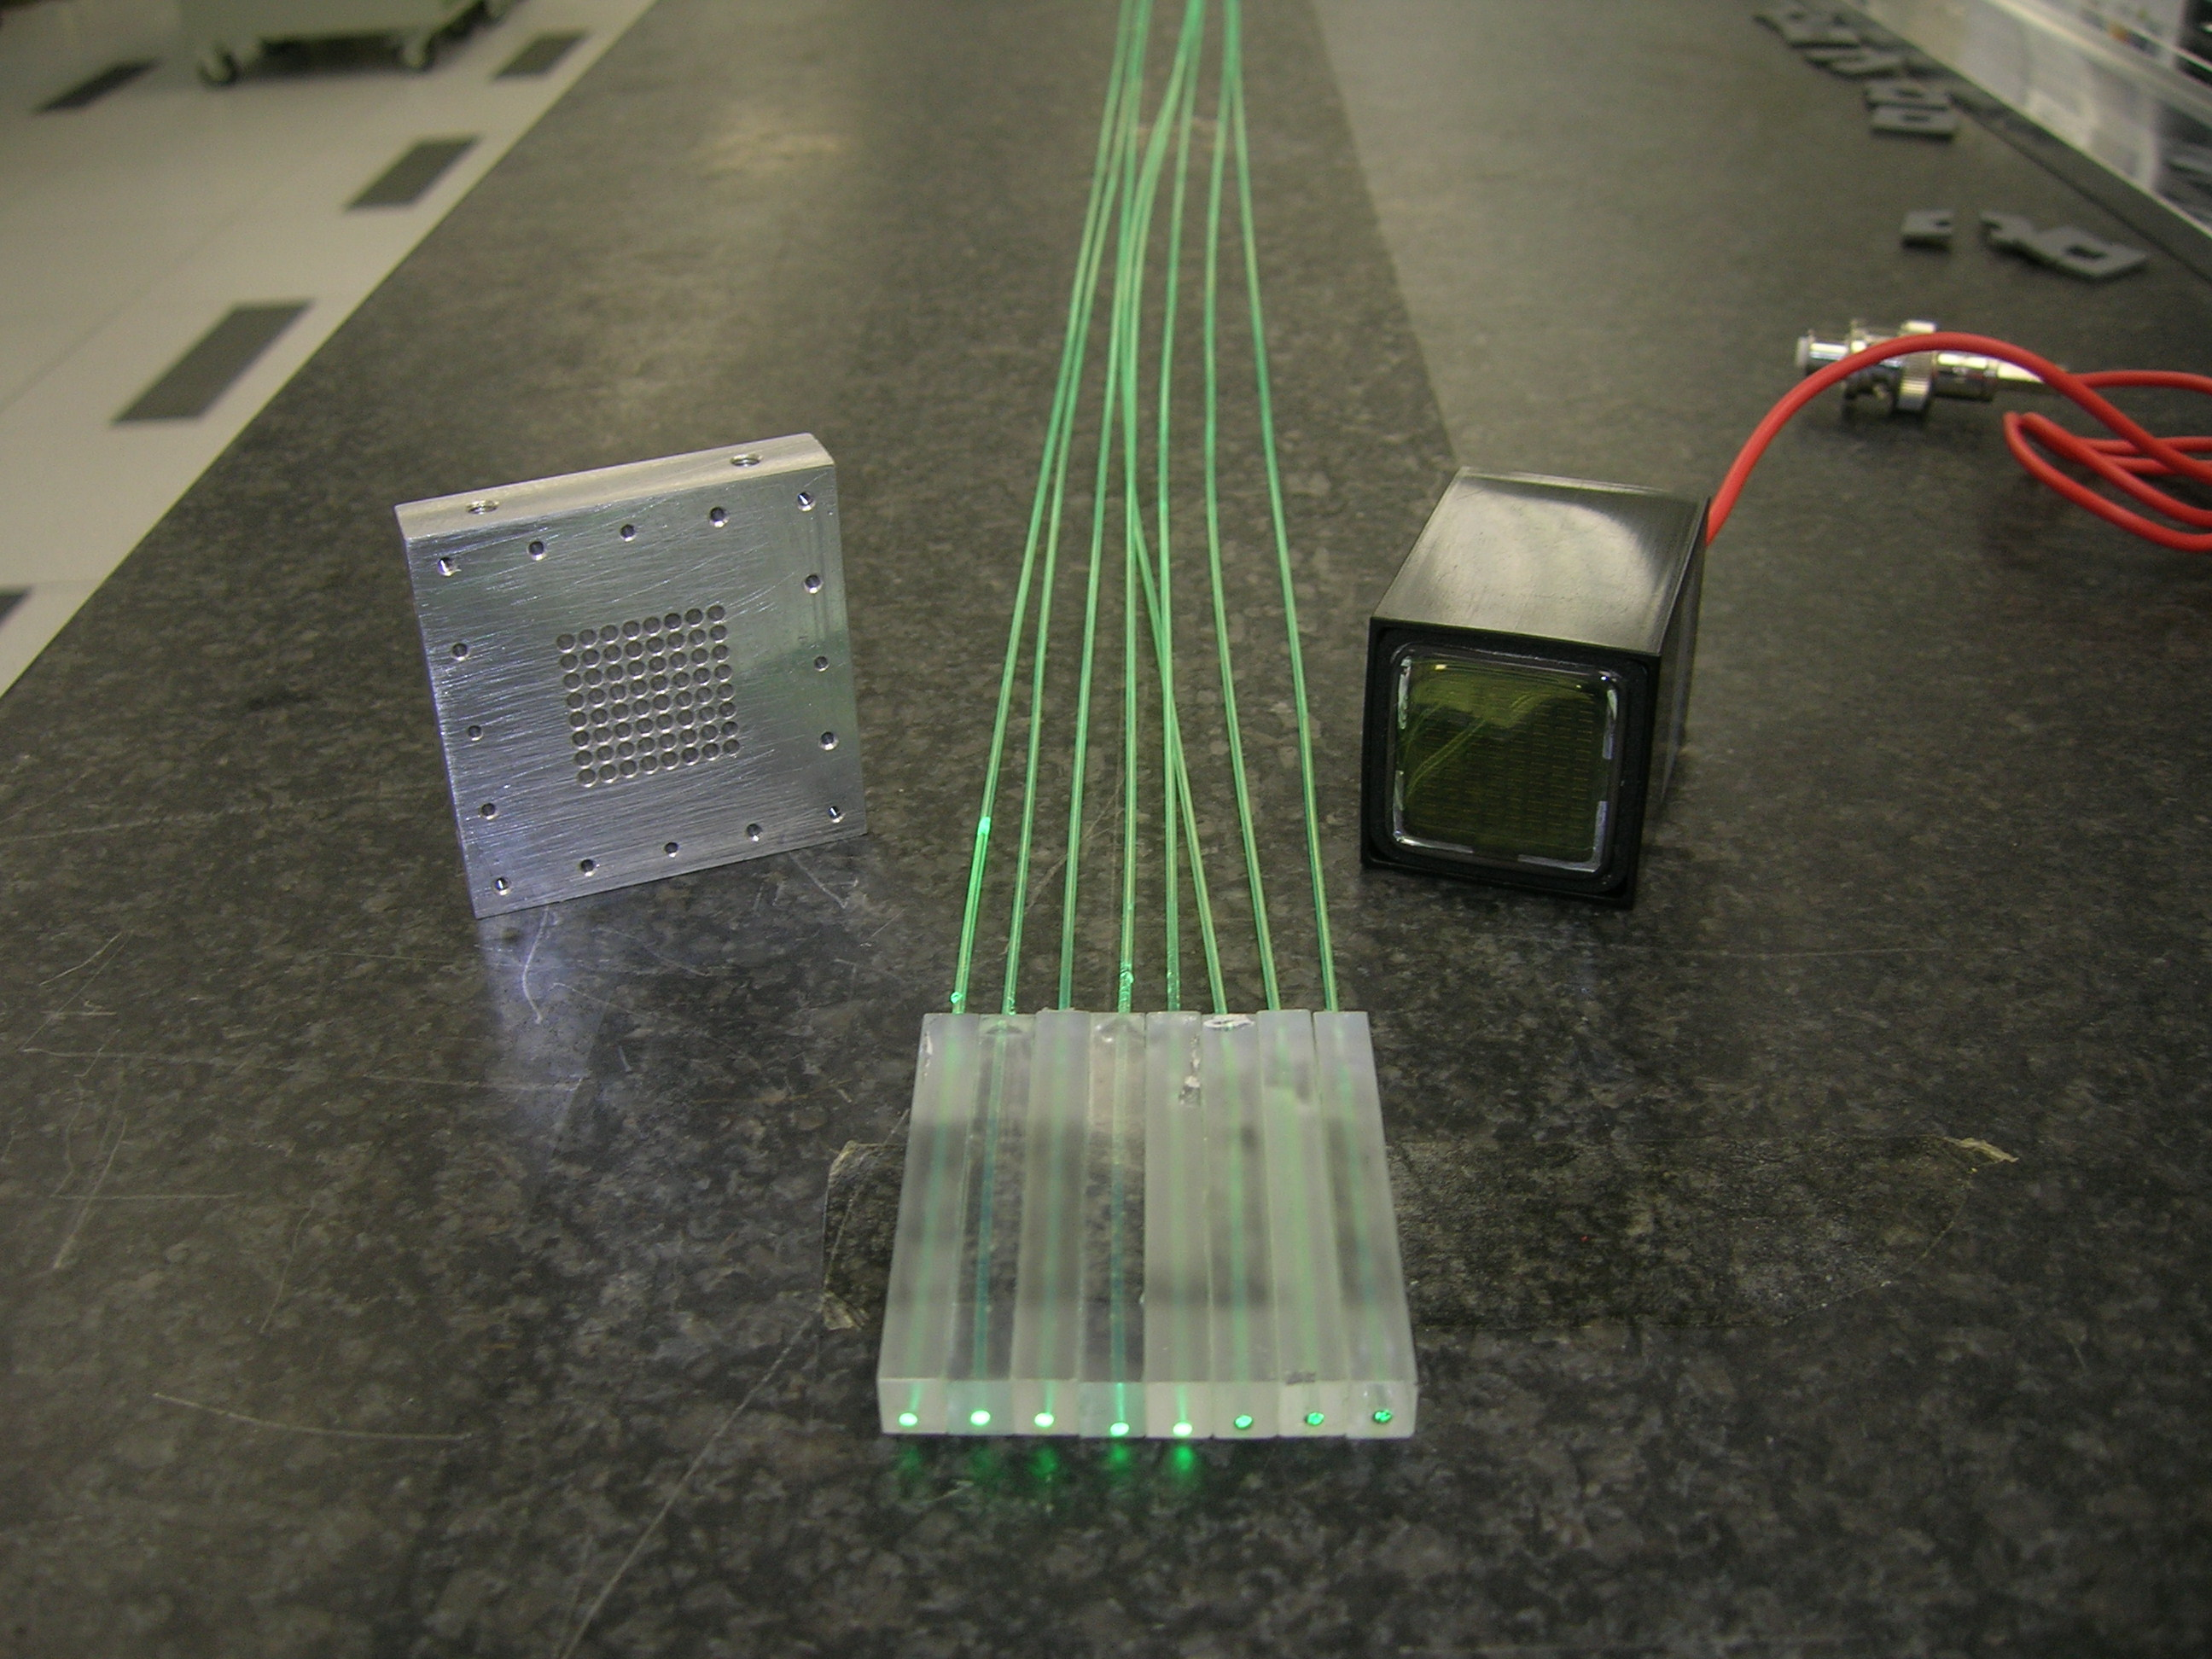
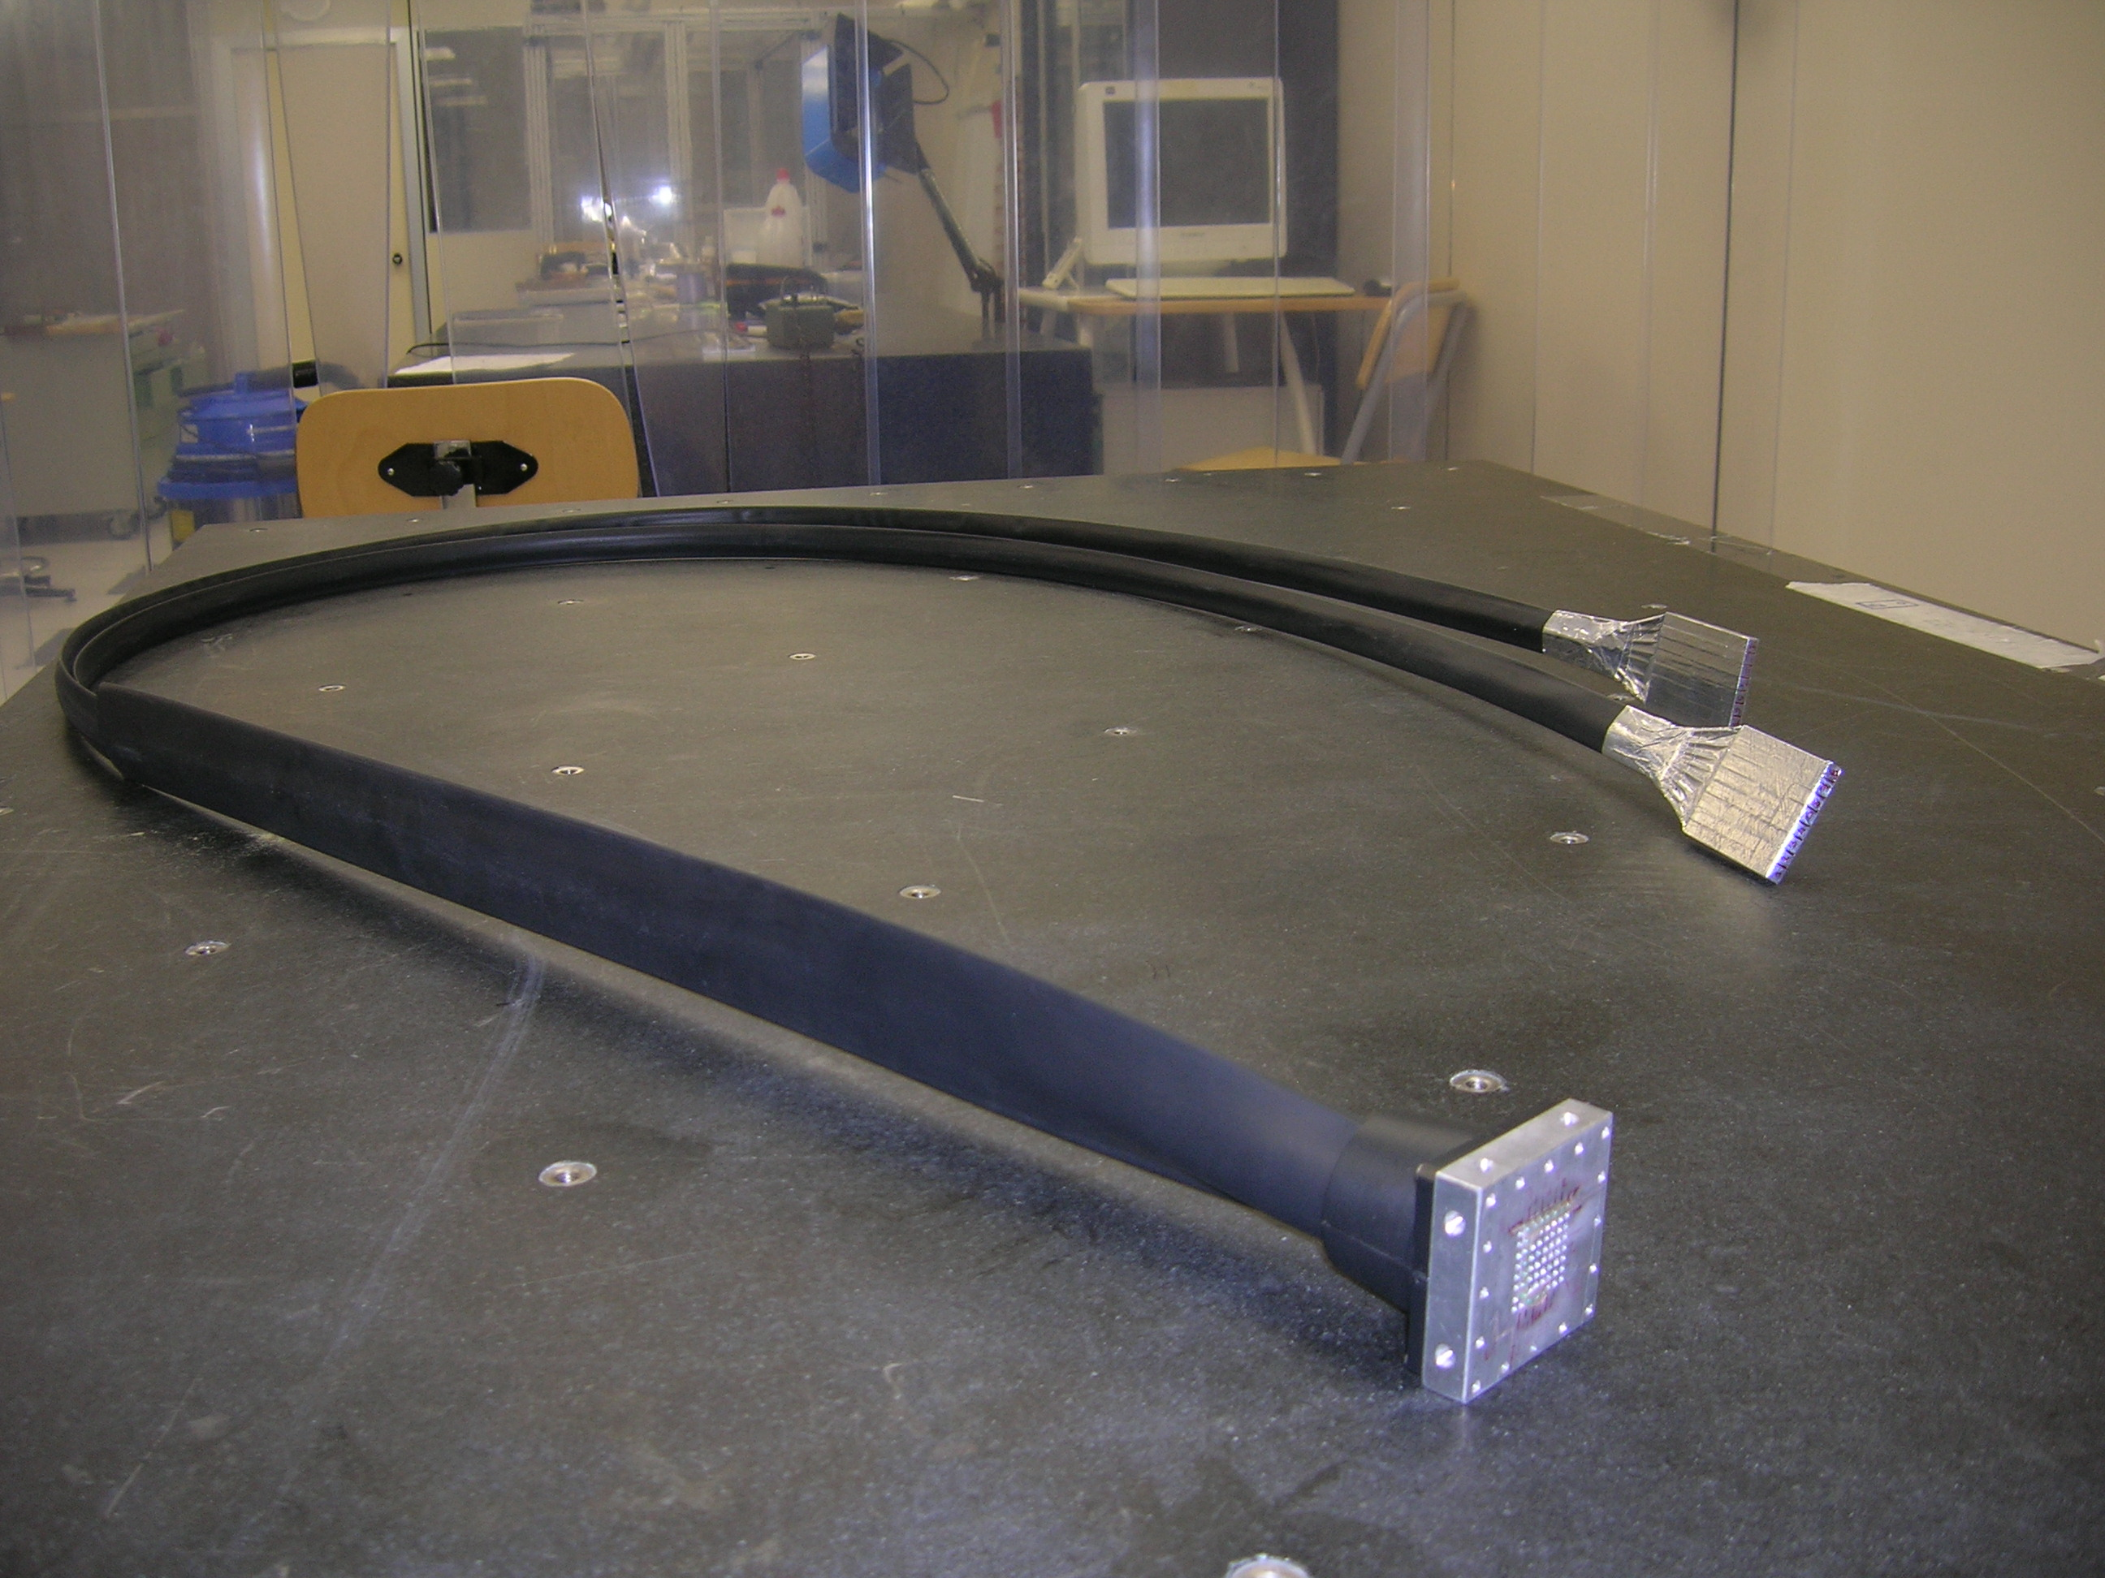
Attivita’ 2012: BES-III
Upgrade del sistema ZDD in corso, aggiunta di strip di scintillatore lette da fibre per discriminare fotoni vs e⁺⁻ da conversione sulla ciambella
Lettura con MAPMT, elettronica in lavorazione presso SEA
Attivita’ finanziata da DTZ, sinergia con altri gruppi (LHCb, SuperB, Gr2)
2m WLS Fibers
6 cm
6 mm
8 x 5 mm

Slide 31
Richieste 2013 BES-III alla CSN1
Gruppo 2013: 4 Ric + 1 tecnologo (F. Coccetti, ass. c. Fermi): 3.0 FTE
Upgrade per sostituzione camera a deriva (noise, ageing)
LNF propone camera tracciante con tecnologia GEM, mutuata da KLOE
Richieste relative a CSN1 o a servizi LNF SJ ad approvazione
Richieste CSN1 2013
MI |  | 4 kE
ME | Upgrade ZDD – Partecipazione a turni di presa dati | 60 kE
CON | Metabolismo Manutenzione ZDD | 10 kE
APP | GEM Tracker (SJ ad approvazione) | Da definire

Slide 32
Richieste 2o sem. 2012/1o sem. 2013 BES-III
Richieste II semestre 2012
SEA | Manutenzione FEE ZDD | 0.5 mu | 3 mu
 | produzione e test FEE per MAPMT | 0.5 mu
 | sviluppo scheda amplificazione standard VME | 2 mu
SSE | supporto upgrade ZDD | 0.5 mu | 0.5 mu
SP | GEM tracker per upgrade BES-III | 3 mu | 3 mu
Richieste I semestre 2013
SEA | produzione e test FEE per GEM tracker | 3 mu | 3 mu
SSE | supporto upgrade ZDD | 0.5 mu | 0.5 mu
SP | GEM tracker per upgrade BES-III | 3 mu | 3 mu
back

Slide 33
Attivita’ 2012: pSuperB
Attivita’ di R&D per camera a deriva con cluster counting
Costruzione prototipo per lo studio del cluster counting in condizioni realistiche (celle a catodo discreto, L=2.5m)
  28 celle quadrate con lato=14mm, Rfs=3:1 su 8 layers (3-4-3-4-3-4-3-4)
10 sample su tracce di raggi cosmici in miscela 90%He-10%iC₄H₁₀:
  Media troncata al 70%: σ_{dE/dx}/〈dE/dx〉=13.3%
  Numero medio di cluster: σ_{N}/〈N〉=8.8%
Necessario test a TRIUMF/PSI per dimostrare l’effettiva separazione π/K
  Forse a novembre, o/e l’anno prossimo
Studi di trigger con il nuovo prototipo:
  Jitter temporale in analisi
  Rate test a 25 Hz

Slide 34
Richieste 2013 a CSN1: pSuperB
pSuperB nel 2013: 6 Ricercatori e 5 Tecnologi/Ing. per 4.7 FTE
Prototipo a lunghezza naturale, realizzato ai LNF: strumento efficace per studiare una varietà di effetti. Richieste puntano a sfruttarlo al meglio
Richieste CSN1 2013
MI | contatti con ditte compositi | 4 kE
ME | beam test a PSI/TRIUMF: PID con Proto2 | 19 kE
CON | 2 moduli Gandalf (8 canali FADC + FPGA per Feature extraction del cluster counting), s.j. a risultati dalle prime schede comprate nel 2012 | 20 kE
 | nuove schede di FE per test di differenti opzioni per cluster counting | 5 kE
 | Test di degradazione delle prestazione: 28 cavi di 10 m come da progetto | 2 kE
 | provini in composito di fibra di carbonio e attrezzature di test per studio modifiche delle proprietà del composito dopo foratura | 15 kE
 | Gas | 12 kE
CON/INV | Costruzione nuovo telescopio: 2 Tracciatori a Sci-fib di 2.5 m con 200 mm sx e <10cm sz: fibre + 2 MAPMT 64 pixel + 2 PMT standard per misura coordinata z + elettronica di lettura | 15 kE

Slide 35
Richieste servizi II sem.2012 pSuperB
Richieste II semestre 2012
SEA | Setup schede FADC GANDALF per cluster counting | 4 mu | 8.5 mu
 | Progettazione e realizzazione di N. 8 schede front-end a 7 ch’s con banda > 350 MHz e guadagno dell'ordine dei 5 fC | 1.5 mu
 | Progettazione e realizzazione sistema 'derivata locale' stand alone a 28 ch’s | 2 mu
 | Supporto per attivita' di laboratorio | 0.5 mu
 | Realizzazione di una stazione barometrica per il monitor delle condizioni di presa dati da acquisire via ethernet | 0.5 mu
SPAS | rifacimento Faraday cage proto2 | 1 mu* | 2 mu
 | Supporto attivita’ di laboratorio | 1 mu
* Da finire di concordare con il responsabile

Slide 36
Richieste servizi I sem. 2013 pSuperB
Richieste I semestre 2013
SEA | Setup ulteriori schede FADC GANDALF per cluster counting (richieste s.j.) | 2 mu | 4 mu
 | Supporto per attivita' di laboratorio e beam test | 2 mu
SPAS | Attrezzatura test provini in fibra di carbonio e test su cilindro interno della DCH | 4 mu* | 6 mu
 | Supporto attivita’ di laboratorio | 2 mu
* Ancora da concordare con il responsabile
back

Slide 37
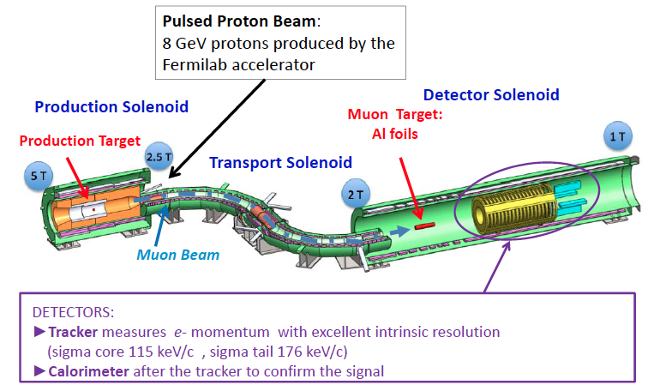
Attivita’ 2012: la proposta Mu2e
Obiettivo: rivelare conversione diretta μ→e nel campo di Al²⁷, sensibilita’ di 6x10⁻¹⁷ @ 90% CL rispetto alla cattura (x10⁴ improvement)
Interesse LNF focalizzato sul calorimetro (S. Miscetti e’ L2 EMC Manager)

Slide 38
Attivita’ 2011/2012: pMu2e
Many progresses done in the last two years:
Successful CALORIMETER test beam carried out at MAMI (March 2011), joint work with KLOE-2. NIM paper + proceedings.
After CD0 (Nov 2009), the step of getting CD1 complicated but helped to make project realistic:
4 reviews passed with great effort but large success
  MiniDirector review (Oct 2010)
  Indipendent Technical Design Review (May 2011). Reduction of the project scope due to Cost Crysis O(300 M$ vs 200 M$-CD0). Intensity reduced of a factor 3, 3 vs 2 years of running
  Indipendent Cost & Schedule review (Apr 2012)
  CD1 review (Lehman) → Great Score. Waiting for CD-1 approval NOW.

Slide 39
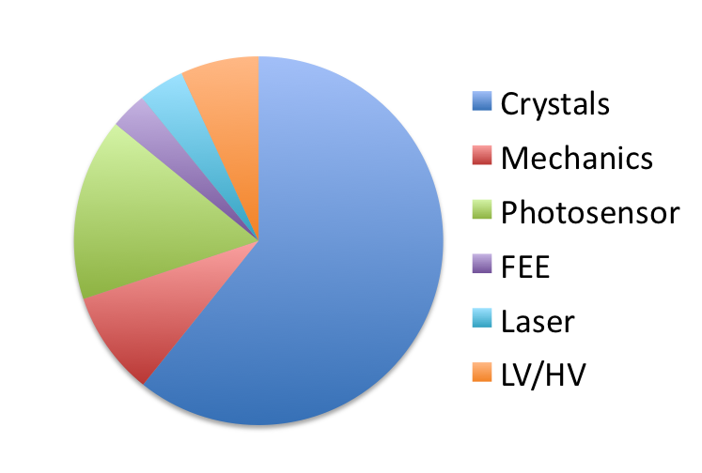
Attivita 2012 pMu2e
Calorimeter layout determined:
2000 Lyso Crystals
4000 APD
4000 FEE amplifiers/HV channels
4000 WF channels
Calorimeter cost assessment:
5.3 M$ core cost vs 3.2 M$ (DOE)
31 % contingency
DUBNA contribution not included
Crystals are dominant cost
Photosensors the second one
LNF activity focused on systems for crystal quality control (QC)

Slide 40
Richieste 2013 pMu2e: nuova sigla LNF
Composizione gruppo LNF 2013: 4 + 2 ricercatori per > 2.0 FTE
  M.Cordelli, S.Giovannella, F.Happacher, S.Miscetti, + G.Venanzoni/M.Martini (g-2 sharing, vedi dopo)
  Laurea-students: A.Luca’ (tesi su ECAL requirements march 2011, 110/110 & lode), V. Stomaci (WF digitizer), L.Bianchi (mu rejection and QC)
  KLOE-2/Research division: A.Sarra (joint work CCALT), G.Pileggi, B.Ponzio, A.Saputi
Richieste CSN1 2013
MI | contatti con ditte e riunioni italiane |  | 4 kE
ME | beam test at MAMI, missioni, conferenze, ecc. |  | ? kE
CON | Step-by-step motor | 3 kE | 24 kE
 | Mechanics, polaroid | 1 kE
 | Collimated source | 4 kE
 | LASER mechanics, optical fiber, mixer, table | 4 kE
 | Proto 5x5 matrix: Preamps + HV + APD holder | 12 kE
INV | Chiller, Tungsten lamp, PC for DAQ | 4 kE | 24 kE
 | LASER head + driver | 10 kE
 | Proto 5x5 matrix FEE: 2 VME boards | 10 kE

Slide 41
Richieste servizi pMu2e
Nessuna richiesta per II semestre 2012: lasciare priorita’ a istallazione KLOE-2, mentre si apprende l’uso degli strumenti peril controllo qualita’
Richieste 2013 per prototipo matrice 5x5
Mantenere supporto dai tecnici gia’ coinvolti in questo R&D per test beam and QC (B.Ponzio,G.Pileggi, R.Rosellini)
Richieste servizi 2013
SEA | FEE development | 1.5 mu | 3.5 mu
 | Controlli per le stazioni di QC | 2 mu
SPCM | Costruzione prototipo 5x5 |  | 3 mu
SSE | Disegno ingegneristico per supporto meccanico e prototipo |  | 2 mu

Slide 42
Nuova attivita’ in fieri: g-2 @ FNAL
Una nuova attivita’ in fase di formazione: l’esperimento g-2 a FermiLab, aka E-989
Misura di a_{μ} @ 0.14 ppm, migliorando su E821 di un fattore 4
Miglioramento di un fattore 20 in statistica in 2 anni di presa dati e un fattore 3 in sistematica, muovendo lo storage ring da BNL a FNAL+ upgrade dei rivelatori e miglioramenti nella misura del campo magnetico e fascio
Proposal sottomesso at FNAL a Gennaio 2009:
  F. Happacher, G. Venanzoni (LNF) tra i 66 firmatari
Stage-I approval a gennaio 2010
Proposal per il DOE ad Aprile 2010, 83 firmatari, tra cui:
  F. Happacher, G. Venanzoni e M. Martini (LNF), D. Moricciani (Roma2)
Approvazione da parte del DOE ad Agosto del 2010 e primi soldi (per smontaggio e trasporto ring da BNL)
Di particolare interesse per INFN, il calorimetro e.m.
  → monitoring di guadagno x readout, 0.12 ppm @ E821 → 0.02 (sistematico piu’ alto in E821)
  → pile up 0.08 ppm @ E821 → 0.04, ridotto con un calorimetro e.m. di piu’ elevata granularita’
Costo totale di $40M, di cui $ 0.2-0.3 M per nuovi detectors non da DOE
Scala di tempi aggressiva: R&D non DOE fino al 2013, si parte nel 2016
Ci si aspetta veloce fase di approvazione: CD-0 questa estate, CD-1 fine 2012/inizio 2013.
Sinergia di fascio con mu2e a FNAL: “Muon Campus”

Slide 43
Nuova attivita’ in fieri: g-2 @ FNAL
Collaborazione Italiana in fase di formazione
Sezioni interessate al momento: LNF, PI
Sinergia con il gruppo P-Mu2e LNF (R&D calibrazione comune): richiesta ai preventivi per 10 kE (8 ME +2 Consumi) aggiuntivi su dotazioni.
Decisione di apertura di sigla rimandata al 2013
Focus dell’attivita’ INFN: calorimetro e.m. PbF2, con sistema di calibrazione online (interspill) del guadagno tramite LASER system
  → Studi di riproducibilita’ e trasmissione luce connessi con sistema calibrazione di Mu2e
  → R&D comune andra’ avanti per almeno 1 anno
In ambito della CSN1 si sono avute discussioni informali, nessun passaggio formale e’ stato ancora compiuto
Ho finanziato missioni per meeting di collaborazione g-2 a FNAL
back

Slide 44
Attivita’ 2012 esperimento CDF2
1. time-integrated mixing probability of the b-flavored hadron mixture
derived from the ratio of SS to OS dimuons due to b-bbar production and direct decay
Without mixing, SS dimuons arise from processes such as b->c->μ or b->c cbar with c or cbar ->μ. Once removed these contributions, the ratio R=SS/OS yields χ=f_{d} χ_{d} +f_{s} χ_{s}
Since the mixing probability of bu and bs hadrons are now well measured, χ provides info about f_{s} and f_{d}
We exploit ghost hypothesis by re-measuring R with muons originating within 10 cm, first ignoring the existence of ghost events and then accounting for them using the data
χ = 0.127±0.008 in agreement with LEP
2. Measurement of A^{b}_{sl}: CP violation measured with fully reconstructed B decays [low stats] and inclusive modes - muons from B decays (D0) – [high stats but large dilution from CP conserving modes]
CDF result A^{b}_{sl} = 0.0115 ± 0.004 (stat) ± 0.0074 (syst)
D0 final A^{b}_{sl} = -0.00957 ± 0.0025 (stat) ± 0.00146 (syst) [D0 systematic uncertainty needs to be re-assessed as well as the central value of the asymmetry]
A good guess is that the systematic errors have to be comparable
Based on stat errors only, the D0 and CDF measurements differ by 4.5 σ

Slide 45
Richieste CSN1 2013 esp. CDF2
Anagrafica 2013, la sigla andra’ sotto DTZ: 3 ricercatori, 1.0 FTE
2013 dedicato al completamento delle analisi in corso
Richieste CSN1 2013
MI | Riunioni, contatti con gruppi italiani | 1 kE
ME | 3+2 viaggi analisi/meeting 1 viaggio hardware | 18 kE
CON | Metabolismo in sede e a FNAL | 1 kE
INV | Calcolo | 8 kE
back

Slide 46
Attivita’ 2012 esperimento BABAR
Dopo la fine della presa dati (Aprile 2008) tutti gli eventi sono stati riprocessati con la versione migliorata e finale dei programmi di ricostruzione, e sono stati prodotti i relativi Motecarlo.
Il programma di analisi dati è tuttora in corso nelle varie Istituzioni e continuerà ancora su uno spettro di argomenti molto vasto. Molte analisi sono state aggiornate utilizzando il data set completo, e altre sono in corso di elaborazione. Il numero di pubblicazioni accettate e’ oggi di 499!
La collaborazione continua ad essere unita e attiva; molti dottorandi devono completare la loro tesi
Analisi e lavori:
  sin 2β in B⁰ →D^{*+}D^{*-}, completata quest’anno, lavoro inviato a PRD
  Al gruppo di Frascati si è aggiunta quest’anno una dottoranda di Roma 3, S. Martellotti, con tesi sulla misura del EDM del tau
  Contributo al “Babar-Belle legacy book project” (M. Rama)
  Collaboration Council (R. de Sangro, I. Peruzzi)

Slide 47
Richieste 2013 a CSN1 esperimento BABAR
Anagrafica 2013: 7 fisici per 4.3 FTE
Richieste CSN1 2013
MI | Riunioni, contatti con gruppi italiani | 6 kE
ME | Partecipazioni a meeting, workshop, conferenze | 23 kE
CON | Metabolismo in sede e a SLAC | 6.5 kE
back

Slide 48
Attivita’ 2012 esperimento UA9
Due test beam, protoni: al CERN H8 (misure di channeling e caratterizzazione dei cristalli da inserire in UA9 per LHC)
  Misura della Parametric X Radiation PXR (monitoraggio del channeling sul cristallo)
  Commissioning sistema per la caratterizzazione dei cristalli presso XLAB – Frascati
Partecipazione a 3 SPS Machine Development per collimazione fascio di protoni
  Messa a punto del sistema di tracciatura medipix in SPS all’interno dei 3 Roman Pots
  Realizzazione di un monitor con fibre scintillanti da inserire nei roman pot per fasci di ioni
  Installazione di due monitor GEM 4p per misura di background attorno alla bema pipe SPS
  Manutenzione e upgrade dispositivi montati su UA9 : GEM, medipix, e scintillators.
Analisi dati UA9 MD
Simulazioni di channeling su cristallo per particelle relativistiche;
Simulazioni di radiazione da channeling su diverse strutture cristalline
Simulazione della collimazione al SPS

Slide 49
Richieste 2013 a CSN1 esperimento UA9
Anagrafica 2013: G. Cappuccio, G. Claps, S. Dabagov, D. Hampai, F. Murtas, A. Babaev (coll.)
Richieste CSN1 2013
MI | Riunioni collaborazione | 1 kE
ME | Partecipazioni a meeting, turni test beam e MD (SJ) | 10 kE + 10 kE SJ
CON | Sviluppo Elettronica per rivelatori al diamante | 5 kE | 21 kE
 | Rivelatori al diamante | 3 kE
 | Bombole Gas Laboratori LNF rivelatori GEM | 3 kE
 | Realizzazione di un sistema di controllo per test cristalli | 10 kE
INV | Alimentatori per diamante BLM per LHC |  | 10 kE
APP | Costruzione proto beam loss monitor per LHC Diamante |  | 8 kE

Slide 50
Richieste 2012 a servizi esp. UA9
Richieste II semestre 2012 (iFCX + UA9: GrV + Gr I)
SEA | Realizzazione movimentazione XYZ per esperimento RXR | 3 mu | 5 mu
SEA | Studio fattibilita’ gestione via ETHERNET dell’elettronica esistente | 1 mu
SEA | Studio fattibilita’ gestione di tutto il sistema RXR via ETHERNET tramite LabView | 1 mu
Considerate di gr V nel seguito
back

Slide 51
Bilancio CSN1 – lo storico
Bilancio in costante diminuzione, anche senza adeguare per l’inflazione, ~ -20% in 5 anni (-25% a inflazione ISTAT corretta)
Year | MI | ME | Cons | Inv | App | Tot
2007 | 1522.5 | 10100 | 6000.5 | 1570.5 | 5506 | 25000
2008 | 1648 | 9443 | 7768 | 1345 | 4926 | 25413
2009 | 1551 | 8601 | 5973.5 | 1050.5 | 6247.5 | 23617
2010 | 1636.5 | 8500 | 5372.5 | 940.5 | 5019.5 | 21730
2011 | 888 | 6342 | 6136.5 | 851.5 | 4409 | 18923
2012 | 877 | 7456 | 6790.5 | 699.5 | 5787.5 | 19837

Slide 52
Richieste/approvato Dotazioni LNF 2010
 | Motivaz | Rich | Ass | Nota
MI | Referaggi CSN1: Bossi (Calcolo LHC, GRID) Ghigo (UA9) | 3 | 1.0 | -2kE per sede romana
 | 76.1 FTE | 31 | 33 | Dtz calcolato, +6%
ME | Venanzoni (PDG) | 5 | 4
 | Bencivenni RD51 (Riunioni, membro Man. B) | 1 | 1 | Referaggio
 | 76.1 FTE | 32 | 30.5 | Dtz calcolato, -5%
Con | BES III (7) + Calorimetro p-ILC (3) | 10 | 10
 | MoU RD51 | 1.5 | 1.5
 | 76.1 FTE | 43 | 41 | Dtz calcolato, ~0%
Inv | Dtz (34 k€) + Dtz PC (20 k€) | 54 | 52 | Dtz calcolata, -4%
Sem | Dtz (2 k€) + Spring school (3 k€) | 5 | 4
Pub | Metabolismo | 3 | 3
 | Totale dotazioni non taggato | 168 | 163.5

Slide 53
Richieste/approvato Dotazioni LNF 2011
 | Motivaz | Rich | Ass | Nota
MI | Referaggi CSN1: Bossi (Calcolo LHC, GRID) Ghigo (UA9) | 3 | 1.0 | -2kE per sede romana
 | 80.3 FTE | 33 | 14 | Dtz calcolato, -57%
ME | Bloise (ECFA) | 4 | 4
 | Venanzoni e Antonelli M. (PDG) | 8 | 7
 | Bencivenni RD51 (Riunioni, membro Man. B) | 3 | 1 | Referaggio
 | 80.3 FTE | 33 | 13.5 | Dtz calcolato, -60%
Con | 80.3 FTE | 44.5 | 45 | Dtz calcolato, ~0%
Inv | Dtz (34.5 k€) + Dtz PC (20.5 k€) | 55 | 55 | Dtz calcolata, ~0%
Sem | Dtz (2 k€) + Spring school (3 k€) | 5 | 4
Pub | Metabolismo | 3 | 3
 | Totale dotazioni non taggato | 173.5 | 134.5

Slide 54
Richieste/approvato Dotazioni LNF 2012
 | Motivaz | Rich | Ass | Nota
MI | Referaggi CSN1: Bossi (Calcolo LHC, GRID) Ghigo e De Sangro (UA9) | 4.5 | 2.5 | -2kE per sede romana
 | 71.3 FTE | 29 | 15.5 | Dtz calcolato, -47%
ME | Bloise (ECFA) | 4 | 4
 | Venanzoni e Antonelli M. (PDG) | 8 | 7
 | Miscetti (LHCC) | 4 | 4 | Come Cecchi
 | Bencivenni RD51 (Riunioni, membro Man. B) | 3 | 2 | Ref. da Costa
 | 71.3 FTE | 29.5 | 20.5 | Dtz calcolato, -30%
Con | 71.3 FTE | 40 | 31.5 | Dtz calcolato, -21%
Inv | Dtz (33 k€) + Dtz PC (18 k€) | 51 | 33 | Dtz calcolata, -40%
Sem | Dtz (2 k€) + Spring school (4 k€) | 6 | 4
Pub | Metabolismo | 3 | 3
 | Totale dotazioni non taggato | 158.5 | 107.5 | ~65% del 2010

Slide 55
Approccio alla spesa
Data l’eseguita’ delle risorse si rende necessario:
comparare nel merito quanto possibile richieste di qualunque entita’
cercare di ottimizzare gli acquisti
cercare di acquistare strumenti che siano di utilizzo di piu’ gruppi
evitare in linea di massima il finanziamento di missioni a conferenza ove non sia previsto un talk
co-finanziare a circa il 50% le missioni per conferenze per talk chiaramente assegnati ad esperimenti del gruppo
derogare ove possibile per giovani e per particolari inviti (conveners, organizzatori, celebrazioni, ecc.)
aiutare i gruppi piu’ piccoli per consumo ed inventariabile

Slide 56
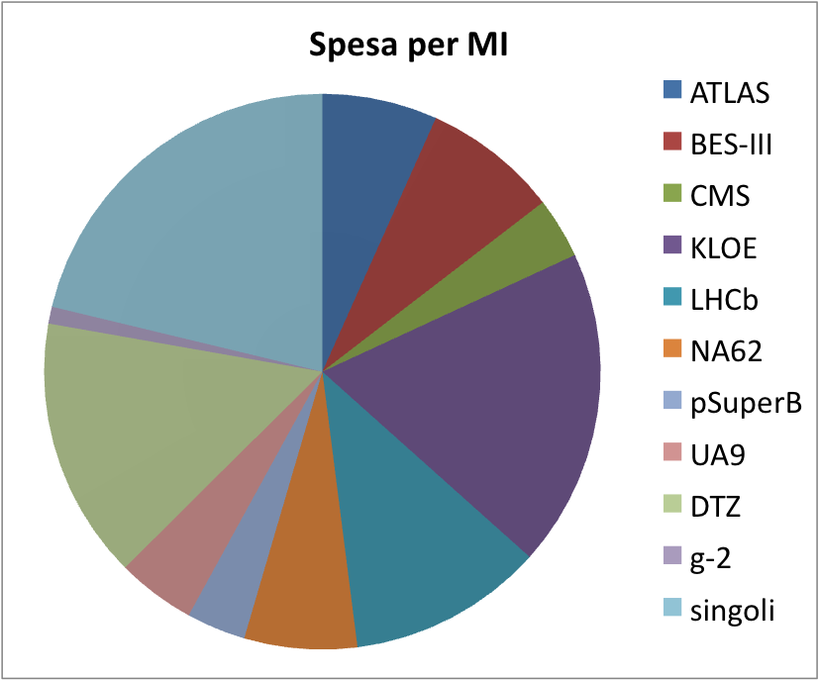
Profilo di spesa: stima al 27 giugno, MI
Ripartizione di quanto impegnato (a prestiti restituiti), pari al 65% dell’assegnazione
Commento: spesa molto frazionata

Slide 57
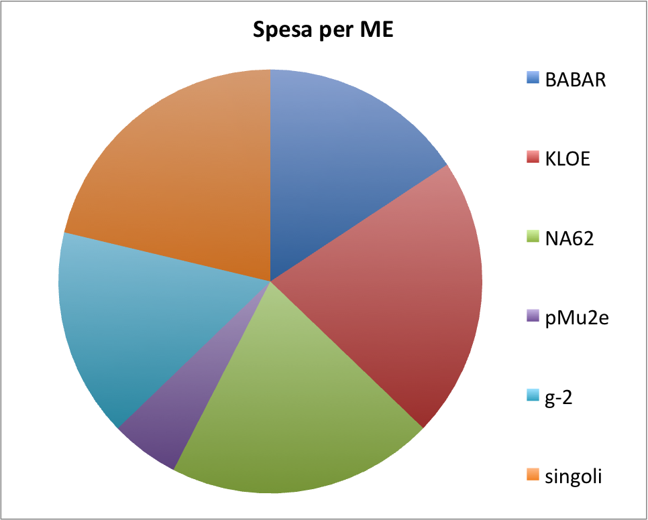
Profilo di spesa: stima al 27 giugno, ME
Ripartizione di quanto impegnato, a prestiti restituiti, pari al 56% dell’assegnazione

Slide 58
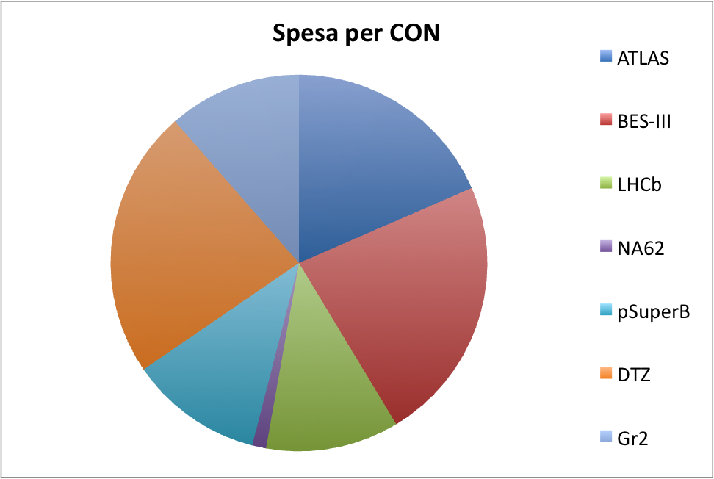
Profilo di spesa: stima al 27 giugno, CON
Ripartizione di quanto impegnato, a prestiti restituiti, pari al 30% dell’assegnazione
Spesa dominata al momento dal finanziamento per
6 schede FEE per lettura MAPMT
Se tutte operative, una rimarra’ a disposizione

Slide 59
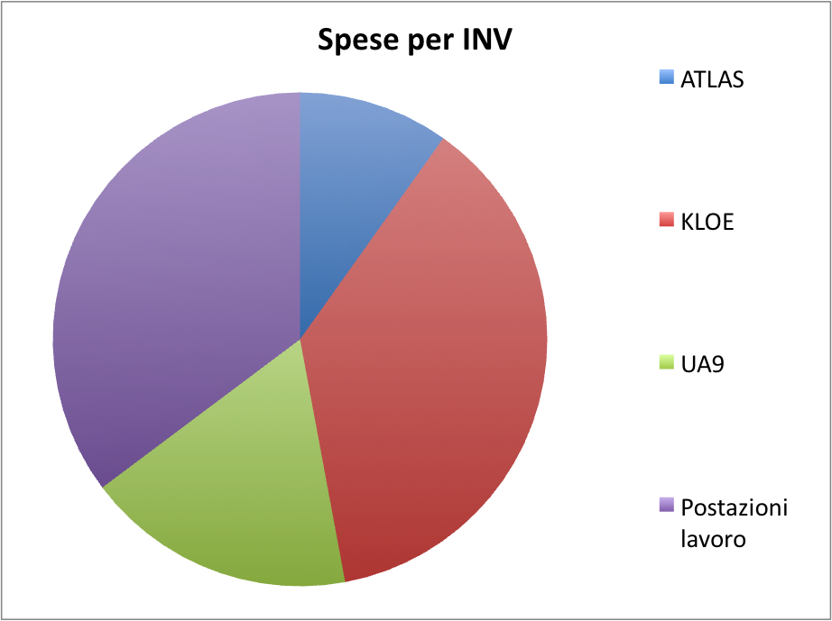
Profilo di spesa: stima al 27 giugno, INV
Ripartizione di quanto impegnato, pari al 35% dell’assegnazione

Slide 60
Prospettive per secondo semestre
Missioni:
Situazione critica
Valutazione attenta dell’impatto della partecipazione alla CSN1 di settembre a Torino
Se criticita’ sono insanabili, faro’ nuova richiesta a luglio
Occorrera’ sinergia con tutti i gruppi
Consumo e Inventariabile:
In assenza di esigenze urgenti che dovessero emergere:
  Idea di rimpinguare il POOL di elettronica
  Strumenti comuni per analisi su GRID: idea di far aderire altre VO al Tier2 di ATLAS, segnatamente CMS, LHCb, NA62
  Per questo aspetto, richiesta in CSN1 in corso con lettera di supporto del Direttore
back

Slide 61
Gruppo 1 LNF nel 2013
back
Richieste 2011, assegnazioni 2012, SJ 2012 approssimati a 1 kE
Sigla | Ric | Tec | FTE | <FTE> | MI |  | ME |  | CON |  | APP |  | ALTRO CAP
ATLAS | 15 | 3 | 16.3 | 0.90 | 26 |  | 90 |  | 104 |  | 128 |  | 35 |  | INV
BABAR | 7 | 0 | 4.3 | 0.61 | 6 |  | 23 |  | 6.5
BESIII | 4 | 1 | 3.0 | 0.60 | 4 |  | 60 |  | 10 |  | ?
CDF2 | 3 | 0 | 1.0 | 0.33 | 1 |  | 18 |  | 1 |  |  |  | 8 |  | INV
CMS | 6 | 2 | 7.1 | 0.89 | 7 |  | 134 |  | 26.5
KLOE | 18 | 4 | 14 | 0.64 | 21 |  | 35 |  | 120 |  | 155 |  | 100 |  | MAN
LHCb | 10 | 2 | 7.6 | 0.63 | 9.5 |  | 52 |  | 49.5 |  | 85
NA62 | 6 | 2 | 6.3 | 0.79 | 16 |  | 116 |  | 41 |  | 100 |  | 18 |  | TRA
PSupB | 6 | 5 | 4.7 | 0.43 | 4 |  | 19 |  | 54 |  |  |  | 15 |  | INV
Pmu2e | 6 | 0 | 2? | 0.33 | 4 |  | ? |  | 24 |  |  |  | 24 |  | INV
UA9 | 6 | 2 | 2.1 | 0.27 | 1 |  | 10+10 |  | 21 |  | 8 |  | 10 |  | INV
DTZ | 97 | 22 | ~68 | ~0.60

Slide 62
Richieste gruppo 1 servizi 2012/2013
back
Richieste servizi II semestre 2012 (mu)
 | ATLAS | BES-III | CMS | KLOE | LHCb | NA62 | SupB | Mu2e | UA9 | TOT
SEA | 9.5 | 3 |  | 22.5 | 8 | 11 | 8.5 |  |  | 62.5
SPCM | 4 | 0.5 |  | 12 |  | 7 |  |  |  | 23.5
SPAS | 2 | 3 |  | 4 | 1.5 |  | 2 |  |  | 12.5
Tecn | 6 | 3 | 18 | 30 | 10.5 | 34 | 12 | 3? |  | 116.5/168
Richieste servizi I semestre 2013 (mu)
 | ATLAS | BES-III | CMS | KLOE | LHCb | NA62 | SupB | Mu2e | UA9 | TOT
SEA | 11 | 3 |  | 9.5 | 8 | 11 | 4 | 3.5 |  | 50
SPCM | 3 | 0.5 | 0.5 | 8 | 2 | 7 |  | 3 |  | 24
SPAS | 6 | 3 | 1 | 4 | 3 |  | 6 | 2 |  | 25
Tecn | 8 | 3 | 31 | 30 | 10.5 | 34 | 12 | 3? |  | 131.5/168

Slide 63
Conclusioni
back
Attivita’ del gruppo 1 nel biennio 2012-3 mostra una positiva versatilita’:
Attivita’ di analisi importante
Attivita’ di R&D (upgrade degli esp. LHC, pSuperB, ecc.)
Attivita’ di costruzione apparati (KLOE, NA62, ecc.)
Occorre perseguire maggiore sinergia tra i gruppi, come in questi casi:
  cosmic ray stand al capannone gran sasso (SuperB, ATLAS, LHCb, DTZ)
  Entrata in ATLAS TIER-2 (ATLAS, NA62, CMS, LHCb, DTZ)
  Tracciatore scintillatore-WLS fibers (BES-III, SuperB, LHCb, DTZ)
Qualche difficolta’ ad attrarre giovani, specialmente laureandi e dottorandi, ci stiamo sforzando con qualche piccolo successo di invertire la tendenza
Nuova attivita’ in fieri: g-2 a FNAL, su una scala ragionevole in termini di costi/benefici. Sinergia con pMu2e da approfondire

Slide 64
Spare slides

Slide 65
La congiuntura attuale dell’INFN
Funzionalita’ delle attivita’ alterata: pesanti restrizioni di bilancio e blocchi legislativi
Premiale bloccato, decisione avocata alla Corte dei Conti (dall’1/4/2012)
Autorizzazione a bandire su budget TO 2009-10 ferma al MEF (dall’1/4/2011)
  A Luglio 2012, a legislazione vigente, richieste su TO 2009 scadranno
  Parliamo di >50 posti su 71 richiesti (vi sono risorse assunzionali per altri 28)
Dal 2013, cambiamento nell’assegnazione del fondo ordinario:
  Premiale arrivera’ al 12% del totale del fondo ordinario MIUR
  Criteri nuovi: valutazione degli enti, ma anche fondi europei, PON, POR, FIRB
Rimanente (magro) fondo ordinario assegnato gia’ ora:
  Core per l’INFN e' di 243 ME, 24 ME su SuperB, 15 ME tra diverse iniziative taggate + 1 ME per Gran Sasso Science Institute
  15 ME di infrastruttura Europea condivisi: 6.3 per ITER, 2 XFEL, 2.7 EUROFEL, 1.8 per Spallation source, 2.5 per ELI (extreme Light infrastructure) in Romania
  Come detto dal Presidente, senza interventi strutturali, si sta per affondare

Slide 66
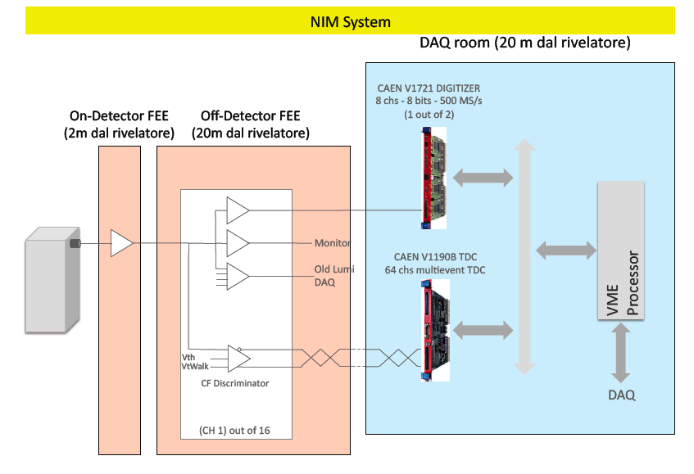
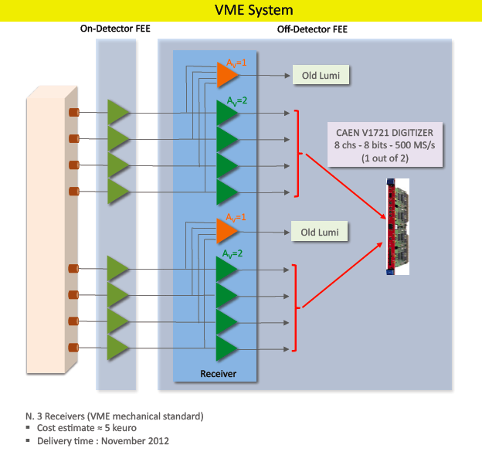
Richieste BES-III al servizio SELF 2012
Passaggio FEE ZDD da sistema NIM a VME:
  Produzione di N. 3 schede da 8 canali (2 sezioni da 4) complete + 2 ulteriori 2 PCB (non assemblati)
  costo: 5 keuro (gia’ assegnati su Dot1)
  Tempi: fine novembre 2012
Notes:
con Sandro abbiamo convenuto di eliminare tutta la sezione di discriminazione in quanto non utilizzata nelle precedenti schede. Quindi le nuove semplicemente ricevono il segnale in ingresso e producono (in uscita) un segnale amplificato (x2) e limitato in banda per l'ADC e un'uscita somma di 4 canali (non amplificata). ogni scheda ha 2 sezioni da 4 canali.Produzione di N. 3 schede da 8 canali (2 sezioni da 4) complete + 2 ulteriori 2 PCB (non assemblati): 5 keuroTempi: fine novembre 2012

